Slide 1

合肥婚嫁网 http://www.hfhunjia.com/
YJK钢结构的分析与设计
梅雨辰
北京盈建科软件股份有限公司
(Beijing YJK Building Software Co., Ltd.)

Slide 2
大纲
一、 钢结构整体分析
二、 钢结构抗震性能化设计
三、 钢结构防火验算

Slide 3
一、 钢结构整体分析

Slide 4
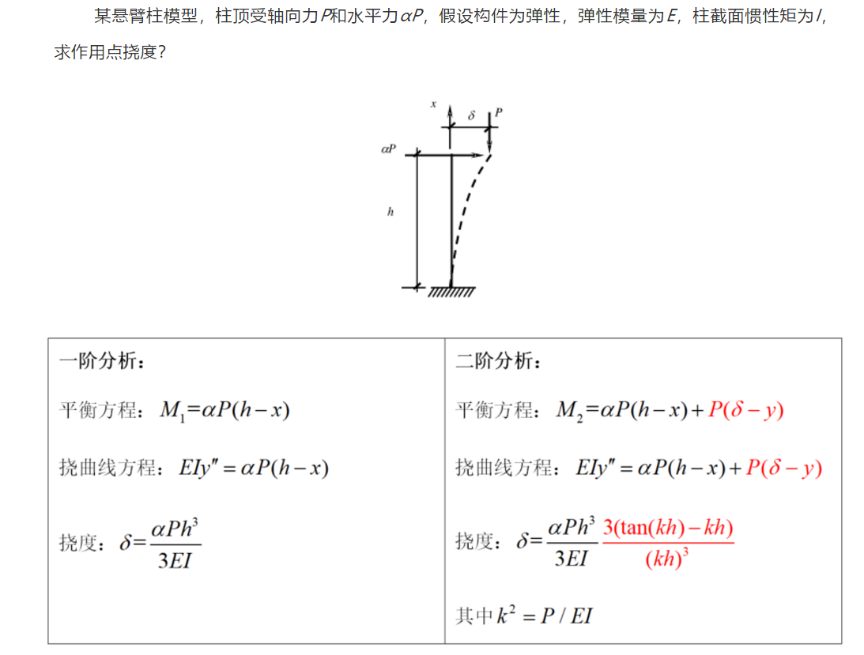
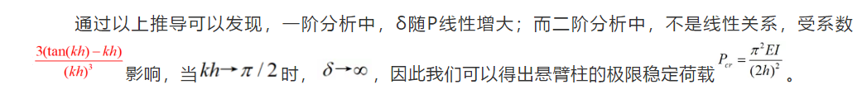
结构一阶分析与二阶分析
一阶分析+计算长度系数缺陷
边界复杂，弹性约束，计算长度和稳定系数难以确定。
无法考虑整体初始几何缺陷
3 无法考虑竖向力对整体变形的放大效应

Slide 5
二阶分析的规范出处
规范条文
《钢结构设计标准》5.1.2 结构稳定性设计应在结构分析或构件设计中考虑二阶效应。
《钢结构设计标准》 5.1.7 二阶P-Δ弹性分析应考虑结构整体初始几何缺陷的影响，直接分析应考虑构件初始几何缺陷和残余应力的影响。

Slide 6
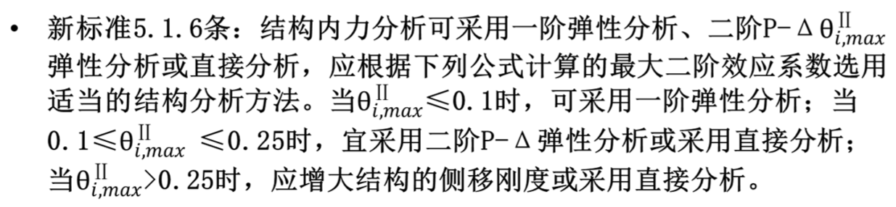
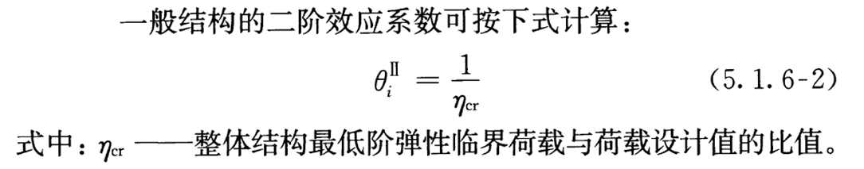
内力分析方法适用条件

Slide 7
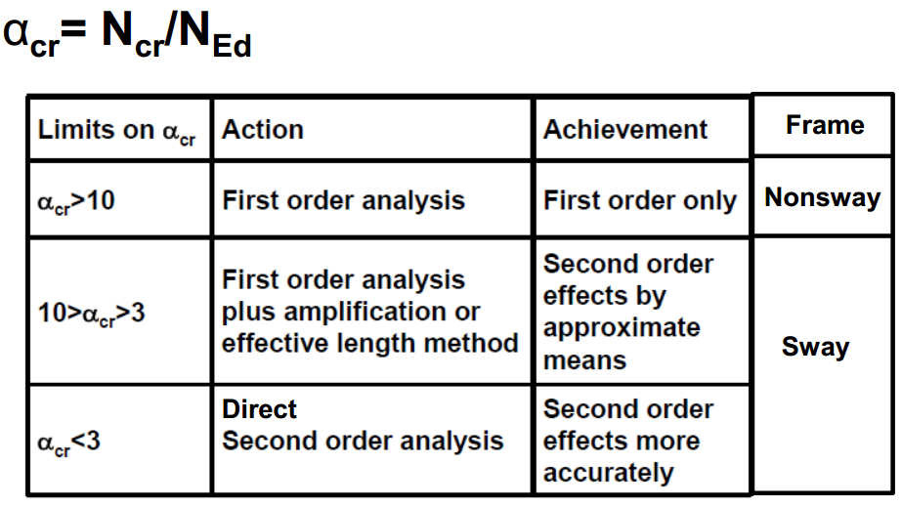
欧美规范类似规定
一阶分析
无侧移
有侧移
二阶分析

Slide 8
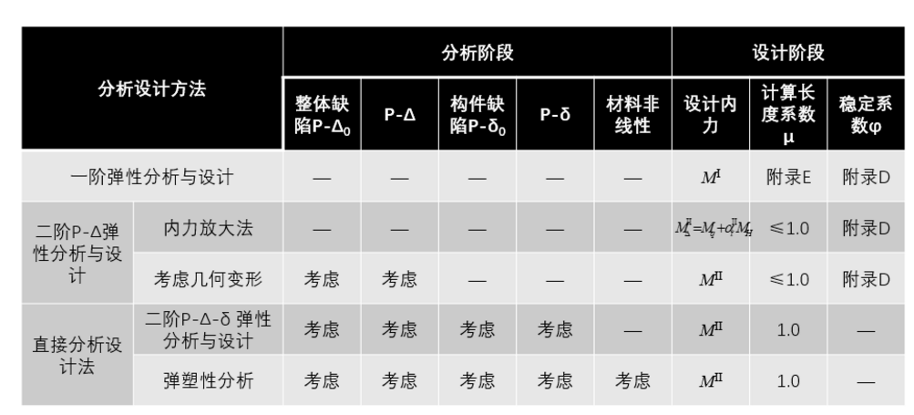
内力分析方法对比

Slide 9
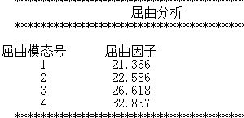
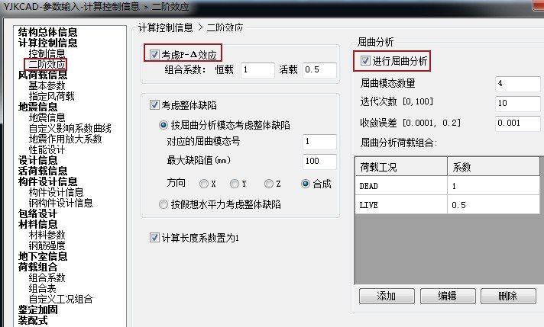
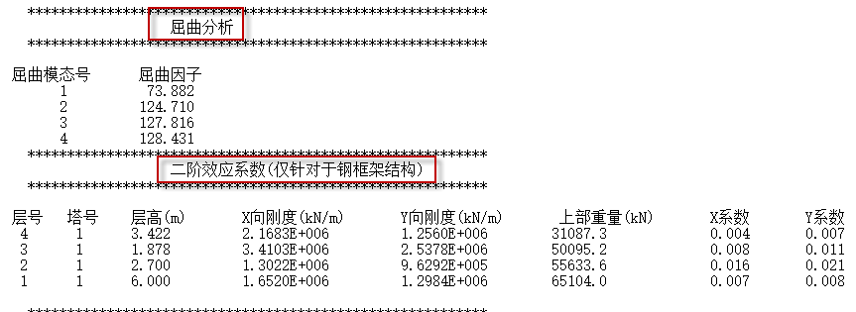
YJK软件可进行屈曲分析并计算出二阶效应系数
在计算参数中打开“二阶效应”页，勾选“进行屈曲分析”项，软件即可进行结构的屈曲分析计算；
二阶效应系数即为屈曲因子的倒数。
二阶效应控制：要求最低阶结构整体屈曲因子>4

Slide 10
屈曲分析计算原理
结构失稳（屈曲）是指在外力作用下结构的平衡状态开始丧失，稍有扰动变形便迅速增大，最后使结构发生破坏，数学上归结为广义特征值问题。
YJK软件通过对特征值方程进行求解，来确定结构屈曲时的屈曲荷载和破坏形态，根据特征值和对应的特征值向量，用以确定屈曲荷载和对应的变形形态。每一组“特征值-特征向量”为结构的一个屈曲模式。特征值λ称为屈曲因子，
屈曲荷载= 当前荷载 x 屈曲因子

Slide 11
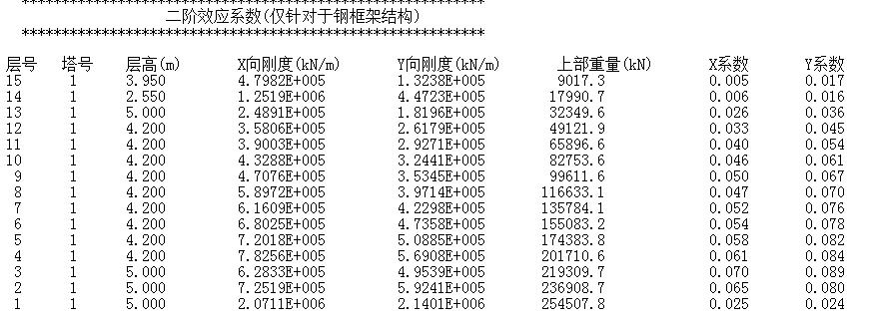
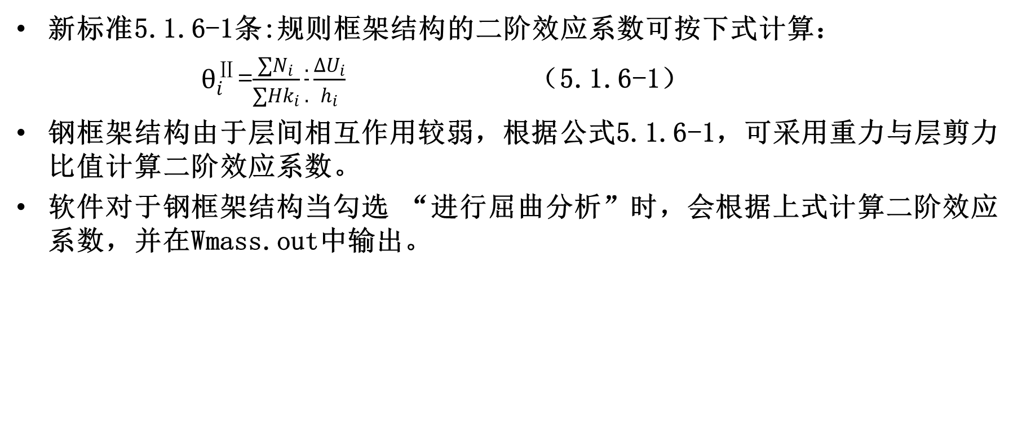
Wmass输出规则框架结构的二阶效应系数
新标准5.1.6-1条:规则框架结构的二阶效应系数可按下式计算：
$θ_{i}^{Ⅱ}$=$\frac{∑N_{i}}{∑{Hk}_{i}}\frac{.}{.}\frac{ΔU_{i}}{h_{i}}$ （5.1.6-1）
钢框架结构由于层间相互作用较弱，根据公式5.1.6-1，可采用重力与层剪力比值计算二阶效应系数。
软件对于钢框架结构当勾选 “进行屈曲分析”时，会根据上式计算二阶效应系数，并在Wmass.out中输出。

Slide 12
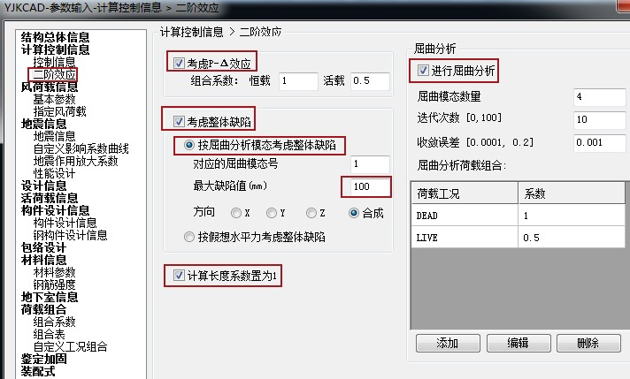
考虑整体缺陷的二阶弹性分析—算法1
《钢结构设计标准》第5.4.1条，采用仅考虑P-Δ效应的二阶弹性分析时，应按本标准第5.2.1条考虑结构的整体初始缺陷，计算结构在各种荷载或作用设计值下的内力和标准值下的位移，并应按本标准第6章～第8章的有关规定进行各结构构件的设计，同时应按本标准的有关规定进行连接和节点设计。计算构件轴心受压承载力时，构件计算长度系数μ可取1.0或其他认可的值。
在计算参数中打开“二阶效应”页，勾选“进行屈曲分析”、“钢结构按屈曲分析模态考虑整体缺陷”、“计算长度系数置为1” 项。

Slide 13
注意两点
1、规范说应按最低阶整体屈曲模态考虑整体缺陷，为此用户可在软件设计结果中查看屈曲振型，注意这低阶整体屈曲模态不应是薄弱杆件的屈曲模态，如果是则选择其他模态。
2、新标准第5.2.1条：结构整体初始几何缺陷模式可按最低阶整体屈曲模态采用。框架及支撑结构整体初始几何缺陷代表值的最大值（图5.2.1-1）可取为H／250，H为结构总高度。
因此，在如上的二阶效应参数页的“最大缺陷值”栏目，用户需填写结构总高度的1／250数值。

Slide 14
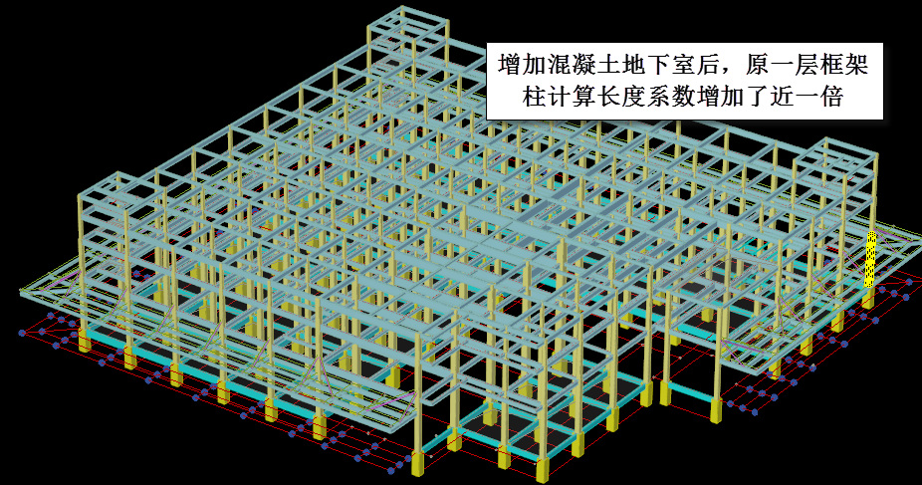
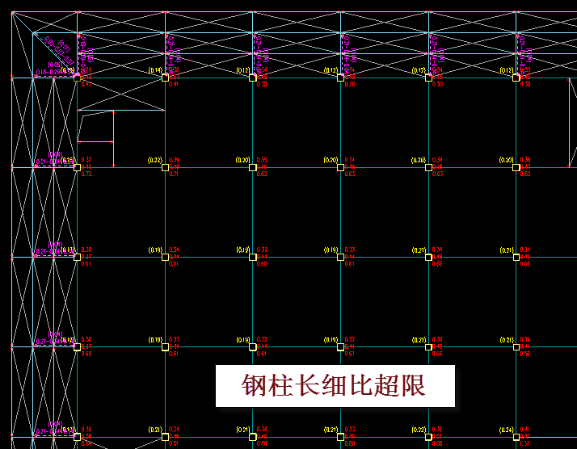
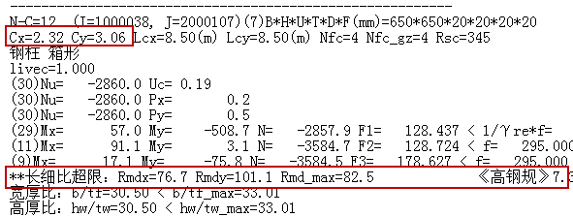
应用实例

Slide 15
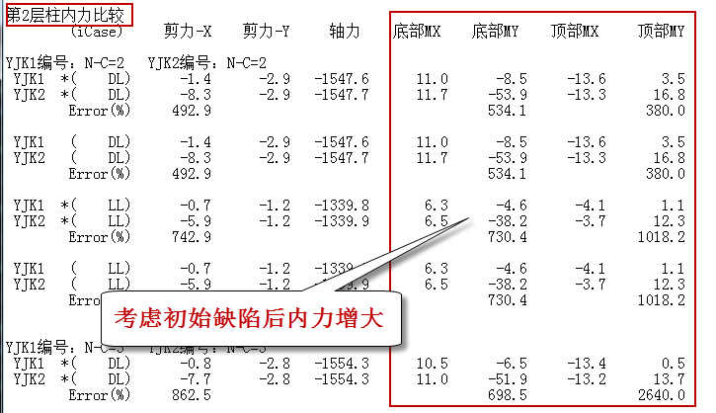
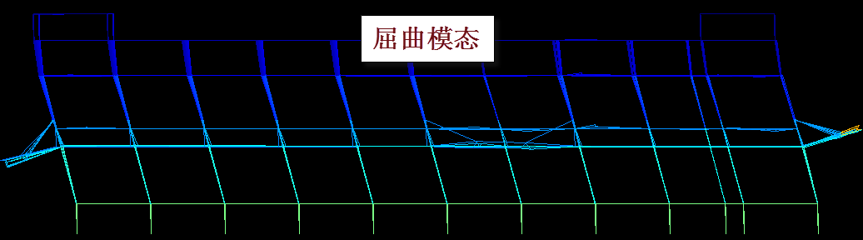
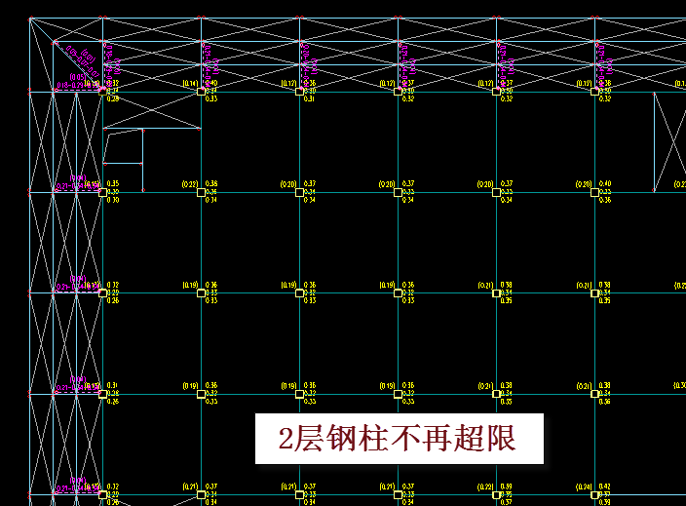
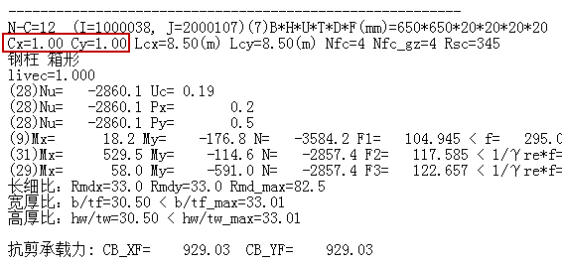
应用实例

Slide 16
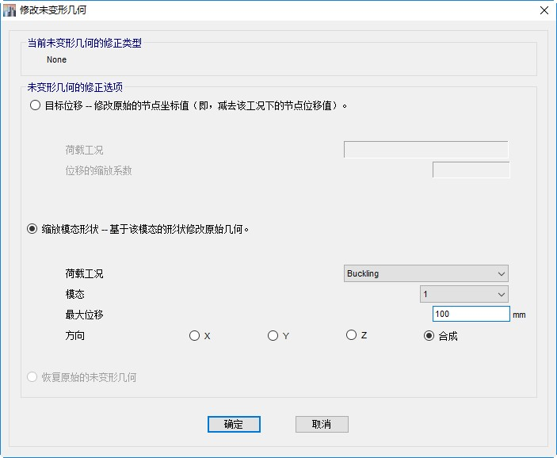
ETABS2015做法
ETABS2015也新提供了以最大位移控制的屈曲模态作为结构模型初始状态的计算

Slide 17
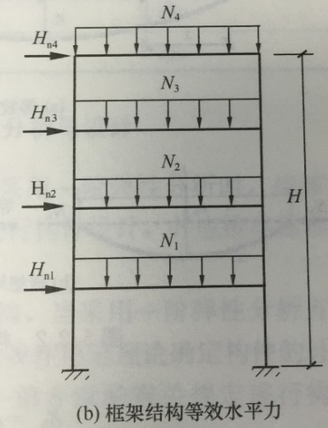
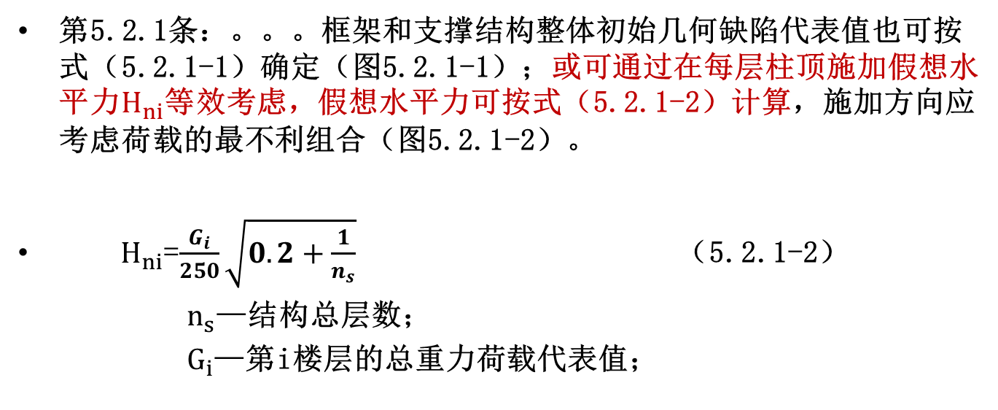
结构整体初始几何缺陷—算法2
第5.2.1条：。。。框架和支撑结构整体初始几何缺陷代表值也可按式（5.2.1-1）确定（图5.2.1-1）；或可通过在每层柱顶施加假想水平力$H_{ni}$等效考虑，假想水平力可按式（5.2.1-2）计算，施加方向应考虑荷载的最不利组合（图5.2.1-2）。
$H_{ni}$=$\frac{G_{i}}{250}\sqrt{0.2+\frac{1}{n_{s}}}$ （5.2.1-2）
$n_{s}$—结构总层数；
$G_{i}$—第i楼层的总重力荷载代表值；

Slide 18
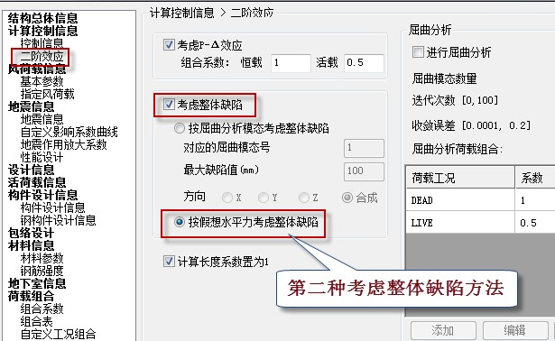
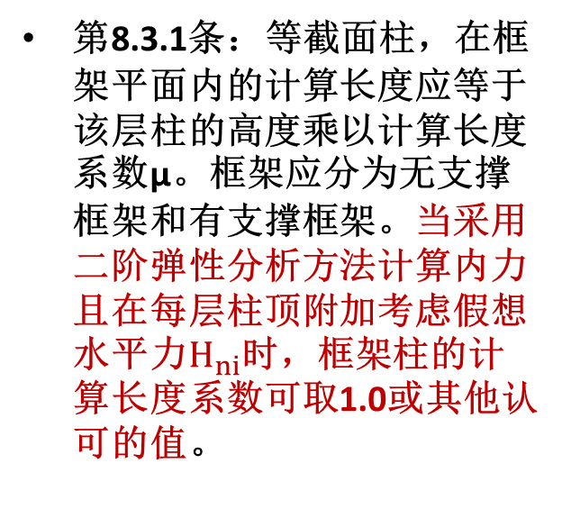
框架柱的计算长度
第8.3.1条：等截面柱，在框架平面内的计算长度应等于该层柱的高度乘以计算长度系数μ。框架应分为无支撑框架和有支撑框架。当采用二阶弹性分析方法计算内力且在每层柱顶附加考虑假想水平力$H_{ni}$时，框架柱的计算长度系数可取1.0或其他认可的值。

Slide 19
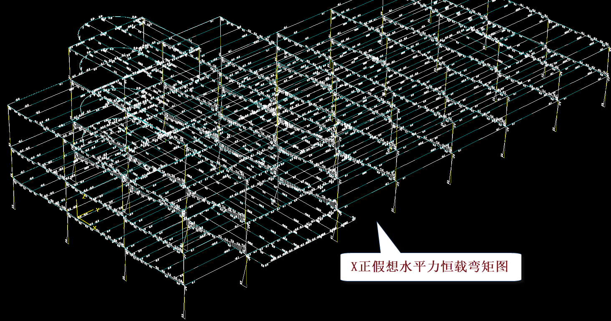
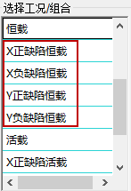
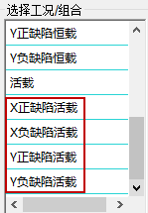


每层柱顶附加考虑假想水平力$H_{ni}$
自动生成$H_{ni}$的8个荷载标准值工况，+恒X、-恒X、 +恒Y、-恒Y、 +活X、-活X、 +活Y、-活Y；
对设计阶段所有组合按考虑如上8种荷载的组合的包络设计；

Slide 20
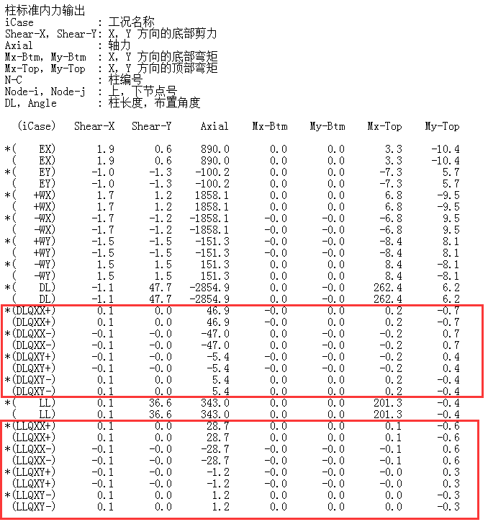
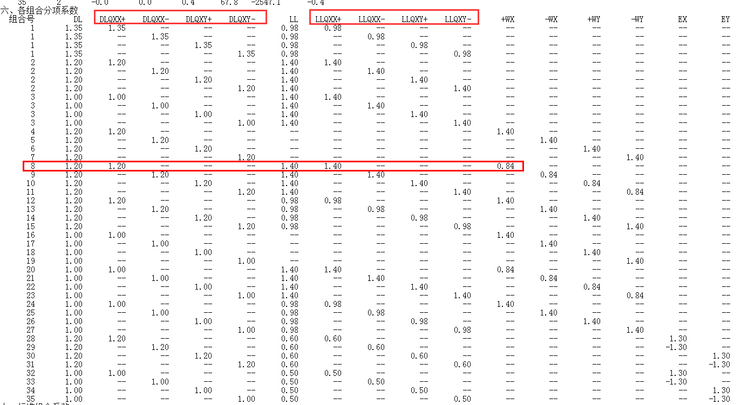
构件信息输出各工况内力及组合系数

Slide 21
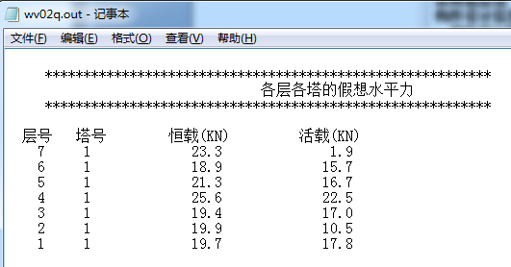
在wv02q.out中输出各层假想水平力结果

Slide 22
二、 钢结构抗震性能化设计

Slide 23
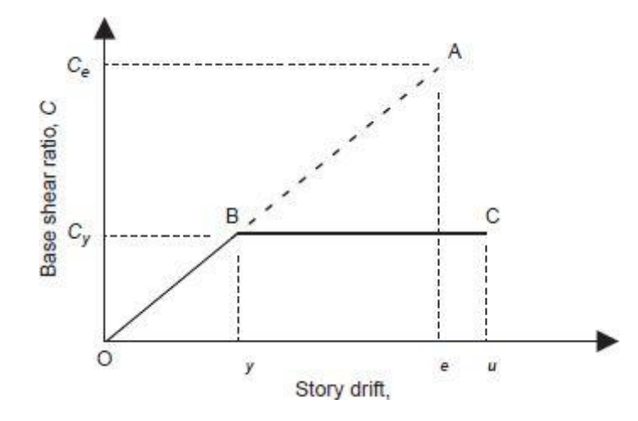
抗震性能化设计
钢标采用延性等级反映构件延性，承载性能等级反映构件承载力，延性等级和承载性能等级的合理匹配实现“高延性-低承载力、低延性-高承载力”的设计思路。

Slide 24
抗震性能化设计
17章第17.1.3条钢结构抗震设计思路是进行塑性机构控制，由于非塑性耗能区构件和节点的承载力设计要求取决于结构体系及构件塑性耗能区的性能，因此本章仅规定了构件塑性耗能区的抗震性能目标。

Slide 25
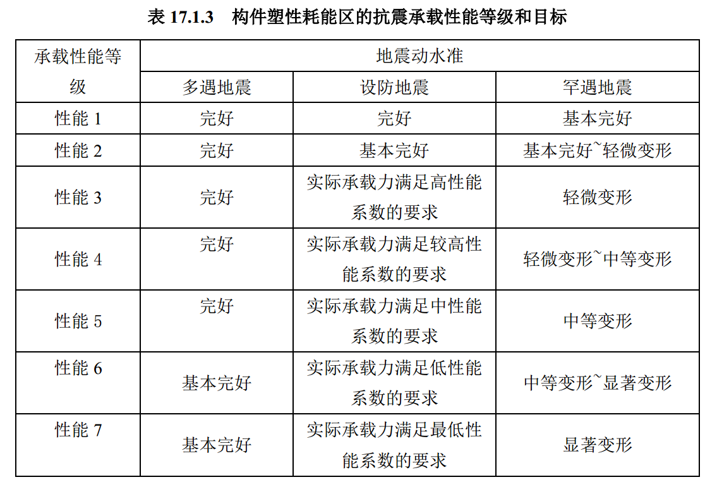
（一）、承载性能等级及延性等级
1、承载性能等级
承载力逐步降低

Slide 26
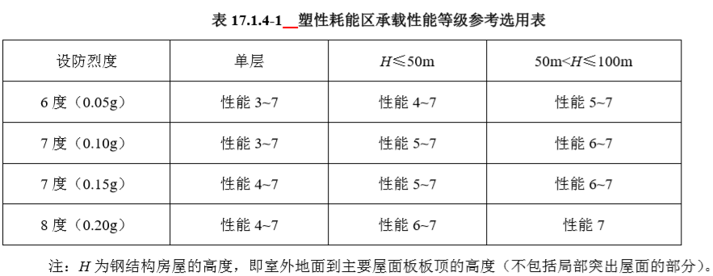
承载性能等级参考选用表
抗震设防类别为标准设防类（丙类）的建筑，可按表 17.1.4-1 初步选择塑性耗能区的承载性能等级。

Slide 27
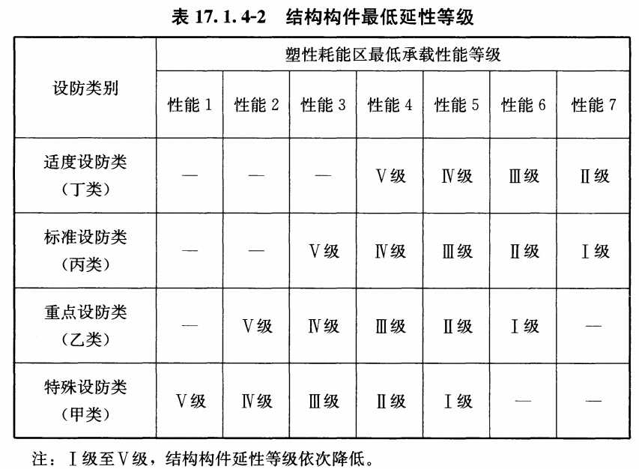
2、延性等级与性能等级的匹配
新标准17.1.4-4条：构件和节点的延性等级应根据设防类别及塑性耗能区最低承载性能等级按表17.1.4-2确定，并按本标准第17.3节的规定对不同延性等级的相应要求采取抗震措施
从以上各表的要求可见，进行中震性能设计时，通过承载力性能等级和延性等级两个参数关联地震作用大小和延性强弱，实现“高承载力、低延性”和“低承载力、高延性”两种抗震设计思路。对于标准设防类丙类：性能7地震作用最小，延性I级最好，属于典型的“低承载力、高延性”；
性能3地震作用大，延性V级最差，属于典型的“高承载力、低延性”。

Slide 28
（二）、耗能构件与非耗能构件
软件对框架结构中的梁、框架-中心支撑结构中的支撑、框架-偏心支撑结构中的消能梁自动指定为耗能构件，这是为体现承载力设计(capacity design)理念，不同种类构件的性能系数有差异。
耗能构件在地震作用下首先形成塑性铰耗能，性能系数取值小；
为保证非耗能构件在耗能构件屈服时还处于弹性状态，非耗能构件性能系数取值大（通过内力调整系数 体现）

Slide 29

1、地震作用组合及承载力计算
地震作用组合及承载力计算按规范17.2.3条确定
采用“高承载力、低延性”方案时，地震作用取值大，但截面宽厚比限值比抗震规范有所放松。
需要指出的是，为保证耗能构件先屈服，其实际性能系数与设定的性能系数应接近，即耗能构件的承载力要用足，使效应抗力比接近1.0。

Slide 30

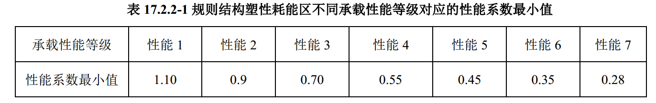
2、性能系数
地震力大小控制（除完好外，中震下结构进入弹塑性，地震力通过性能系数Ω折减）
钢结构构件的性能系数应按下式计算
为体现承载力设计(capacity design)，不同构件性能系数有差异(耗能构件最小)

Slide 31
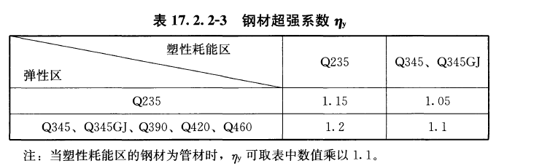

3、水平地震作用非塑性耗能区内力调整系数—
塑性耗能区构件应取1.0，其余构件不宜小于1.1$η_{y}$，支撑系统应按式（17.2.2-9）计算确定；
非耗能构件亦应按相对强弱依次发展塑性；
按新标准第17.1.5条：
1 整个结构中不同部位的构件、同一部位的水平构件和竖向构件，可有不同的性能系数；塑性耗能区及其连接的承载力应符合强节点弱杆件的要求；
2 对框架结构，同层框架柱的性能系数宜高于框架梁；
3 对支撑结构和框架-中心支撑结构，同层框架柱的性能系数宜高于框架梁，框架梁的性能系数宜高于支撑；
4 框架-偏心支撑结构的支撑系统，同层框架柱的性能系数宜高于支撑，支撑的性能系数宜高于框架梁，框架梁的性能系数应高于消能梁段；
5 关键构件的性能系数不能低于一般构件

Slide 32
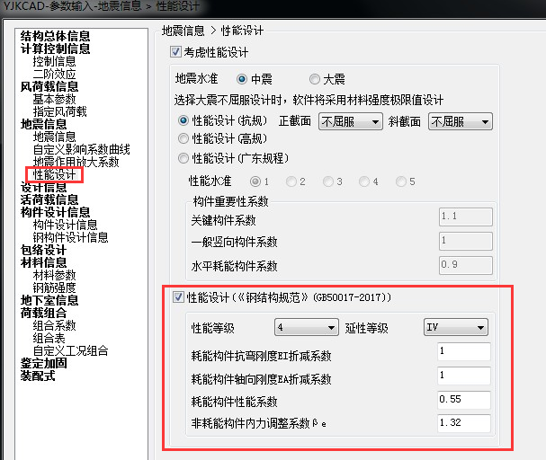
YJK性能设计参数增加按《钢结构设计标准》GB50017-2017进行性能能设计的选项
用户可根据如上规范的相应要求确定项目的性能等级和延性等级，并在此填入。
并应注意下面4个参数的正确输入，其中延性等级、非耗能构件内力调整系数可在特殊构件定义中按构件单独指定修改

Slide 33
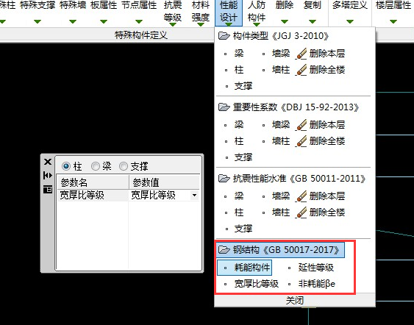
在特殊构件定义的“性能设计”菜单下增加钢结构相关的内容
有耗能构件、延性等级、宽厚比等级、非耗能系数 的按照构件的指定菜单；
指定进行性能设计后，软件自动指定相应的耗能构件，耗能构件菜单可对构件是否为耗能构件在这里人工修改；
非耗能构件的 系数默认取“性能设计”页 数值，对于需要特殊指定的杆件的 可在这里修改；

Slide 34
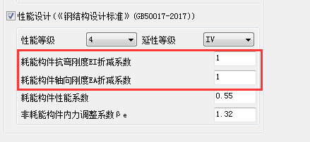
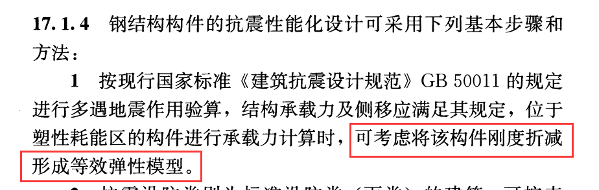
耗能构件刚度折减

Slide 35
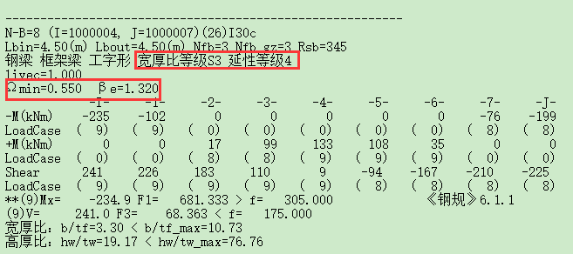
性能设计结果输出

Slide 36
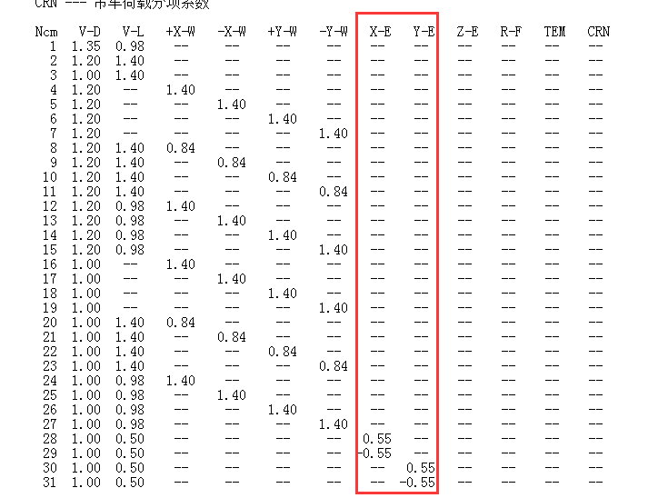
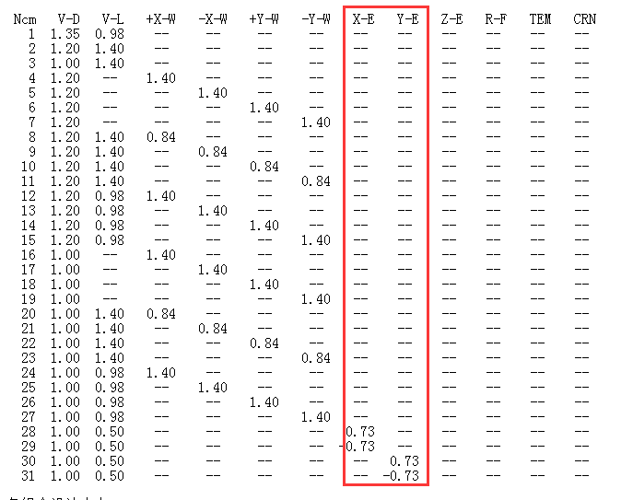
性能设计水平地震折减系数
耗能构件
非耗能构件

Slide 37
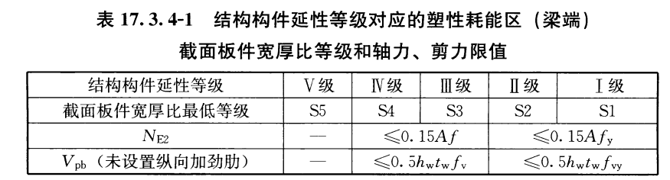
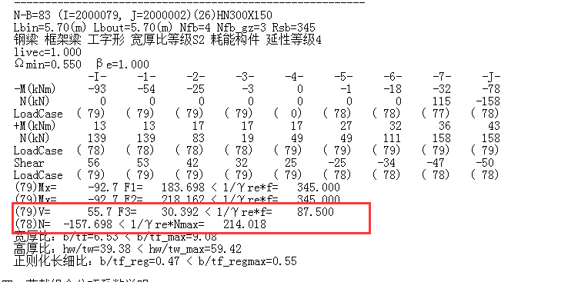
（三）、性能设计抗震措施
1、框架梁轴力限值、剪力限值
软件根据17.3.4条确定框架梁轴力限值、剪力限值

Slide 38
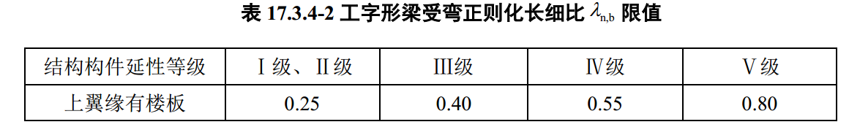
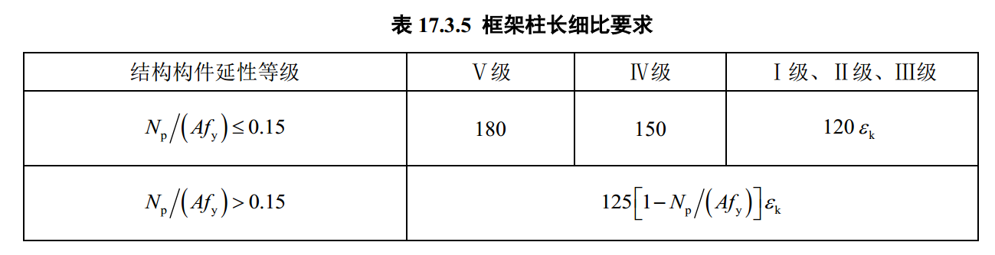
2、长细比
正则化长细比限值

Slide 39
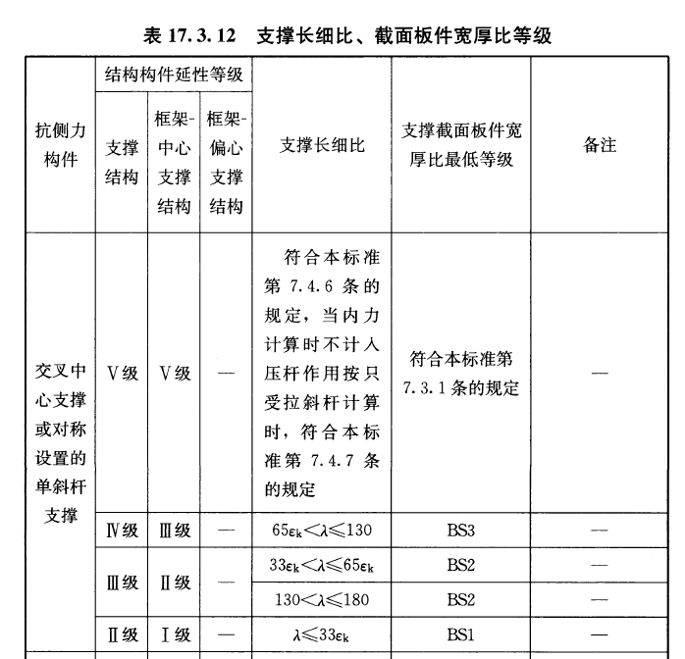

长细比、宽厚比
抗震措施(框架-支撑结构)
钢框架-中心支撑结构，延性等级为V级时，软件按轴压控制局部稳定(用户不可干预)；对应其它延性等级，根据用户设置的截面宽厚比等级控制局部稳定。
Ⅱ级延性支撑长细比限值按65

Slide 40



长细比、宽厚比

Slide 41



强柱弱梁验算
如果勾选性能设计“《钢结构设计标准》GB50017-2017”，按如下验算。
17.2.5 框架柱的抗震承载力验算应符合下列规定：
1 柱端截面的强度应符合下列规定：
1) 等截面梁：

Slide 42

强柱弱梁验算
判断条件——红框条款程序自动判断

Slide 43
三、 钢结构防火验算

Slide 44

按最新《建筑钢结构防火技术规范》验算

Slide 45

火灾组合承载力计算
3.2.6钢结构构件的耐火验算和防火设计，可采用耐火极限法、承载力法或临界温度法。
3.2.6当构件承载力降到最不利组合效应时，构件达到耐火承载力极限状态。构件从受火达到耐火承载力极限状态的时间即为构件的耐火极限；构件达到其耐火承载力极限状态时的温度即为构件的临界温度，因此式3.2.6-1，式3.2.6-2、式3.2.6-3的耐火验算结果是完全相同的，耐火验算时只需采用其中之一即可。

Slide 46






钢结构的温度计算

Slide 47





截面形状系数F/V
截面形状系数程序根据表11自动计算

Slide 48

设计耐火极限确定

Slide 49



程序自动计算最高温度
防火升温参数：
燃烧物类型
轻质保护层类型
耐火极限
梁、柱、支撑可分别设置不同的参数。
自动生成防火温度

Slide 50


钢材强度高温折减
规范规定
根据公式程序自动计算

Slide 51


耐火钢强度和弹性模量的高温折减
程序实现

Slide 52

普通钢和耐火钢强度变化趋势

Slide 53



火灾荷载效应组合
规范规定
程序实现

Slide 54



轴向受力构件考虑温度效应
当勾选轴向受力构件考虑温度组合，程序对轴向受力杆件考虑温度组合。

Slide 55




承载力验算公式
轴心受力强度
受弯强度
拉弯或压弯强度
（7.1.3）

Slide 56




承载力验算公式
轴压稳定
受弯稳定

Slide 57

承载力验算公式
压弯稳定

Slide 58


设计结果 “防火验算”简图
通过防火验算菜单查看防火设计承载力比值
构件信息输出防火验算结果

Slide 59

防火验算程序操作步骤
1、先不勾选防火验算进行计算，调整之钢构件强度、稳定满足。
2、勾选防火验算，设置构件防火温度。
3、防火验算不满足后可修改保护层类型、提高热阻（对膨胀型）、增加保护厚度（对非膨胀型）。

Slide 60






钢管混凝土柱防火验算问题
Di: 实际保护层厚度
Di_need: 计算所需要的保护层厚度， 为 0

Slide 61
合肥婚嫁网 http://www.hfhunjia.com/
谢谢！

